Slide 1
VGA HW5-1 顯示矩形、三角形、圓形

Slide 2
VGA
實作目標:
640*480
60hz
顯示矩形、圓形等圖案。

Slide 3
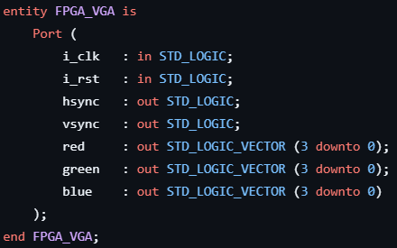
程式片段
這次在port最為重要的為以下幾個元件
hsync : 水平掃描頻率
vsync : 垂直掃描頻率
red 、green、blue

Slide 4
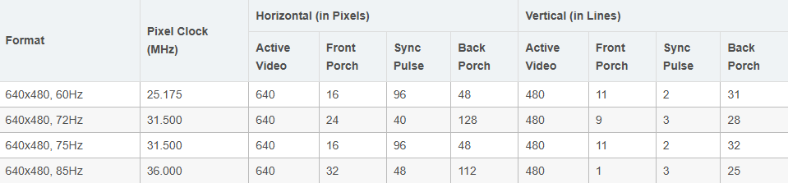
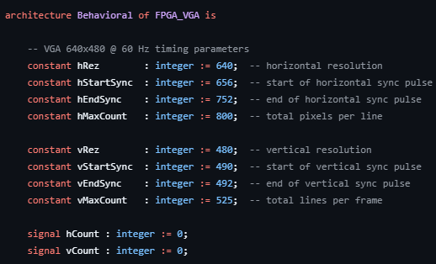
程式片段
由於我使用的解析度640*480而頻率是60hz，因此參數選擇可以比照上圖。

Slide 5
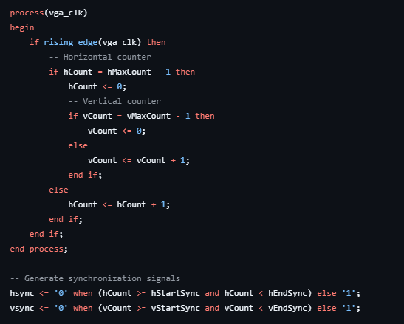
程式片段
利用hCount、vCount計數器來達成對螢幕的掃瞄
當在有效的範圍內輸出1，超出範圍則輸出0

Slide 6
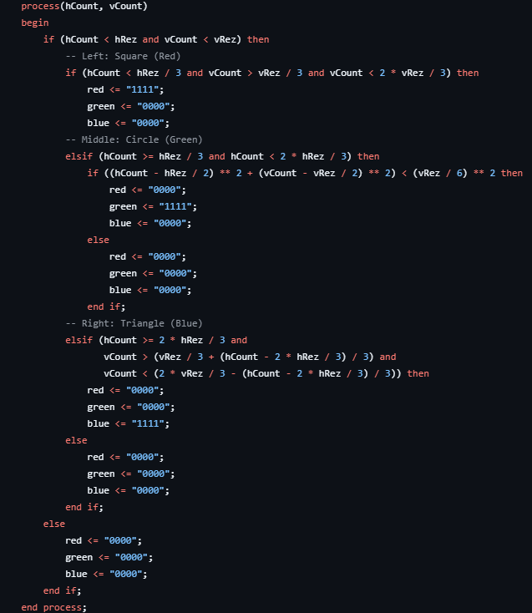
程式片段
顯示的部分我們可以對hCount、vCount計數範圍做判斷
hRez為640、vRez為480
以矩形為例，我們可以設定當(hCount小於hRez/3)以及(vCount大於vRez)以及(vCount小於2*vRez/3)時輸出顏色，這樣可以達成在想要的位置輸出圖形，以及限定範圍
圓形的部分可以用圓方程式來顯示圓形(x – a)^2 + (y – b)^2 = r^2
三角形則是利用三條斜線圍起來的區域上色

Slide 7
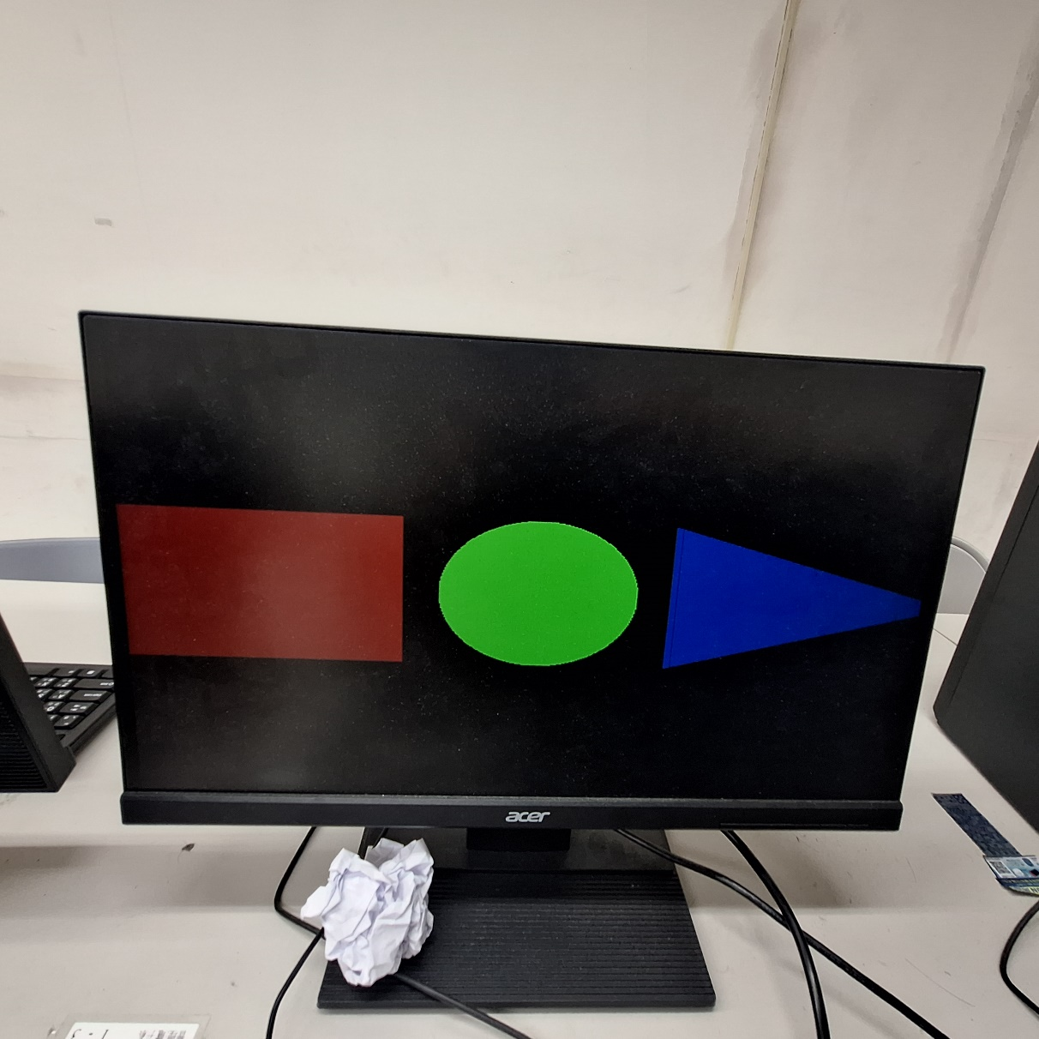
成果展示

